Slide 1
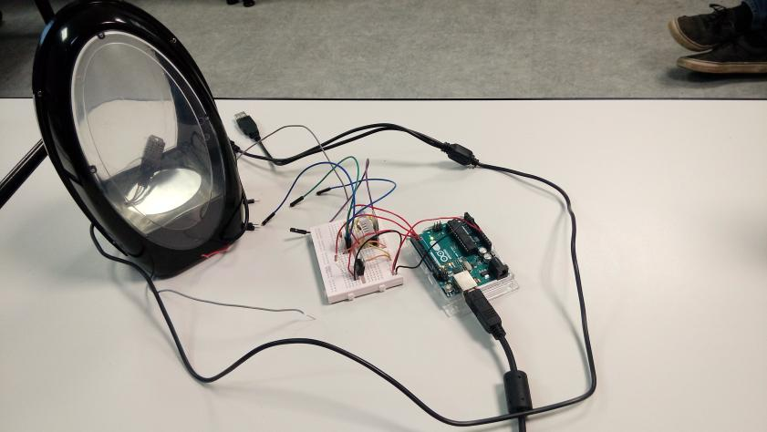
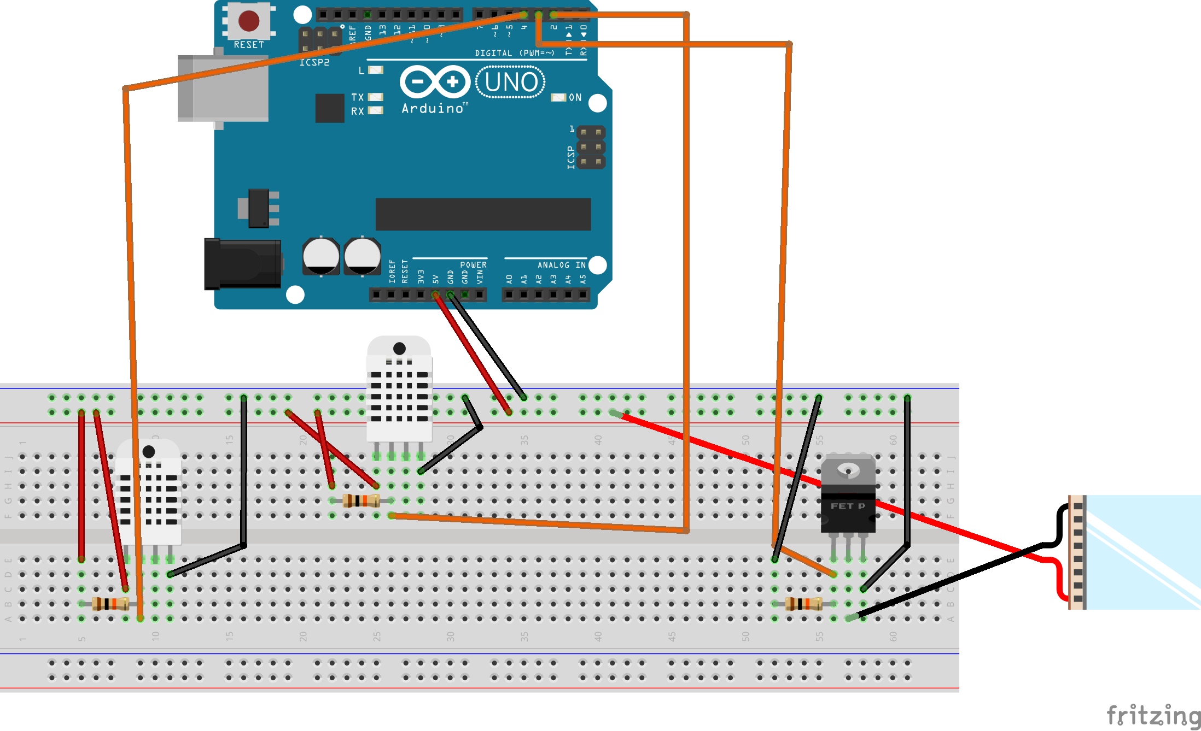
Projet Pimp My Fridge
Groupe 2 : Virgile, Tristan, Yoann, Bryan et Corentin
Deuxième Année exia.CESI 2017/2018
Introduction
L’interface graphique sous java
- Affichage des température (réception)
- Modification de consigne via bouton +/- et zone de texte (envoi)
Communication via l’Arduino (port série)
Graphique de l’évolution de la température (extérieur/intérieur)
Nous nous sommes procuré un mini réfrigérateur USB qui refroidit notre boisson préférée.
Après quelques heures d’utilisation nous nous sommes rendu compte que la température extérieure influence la température de notre boisson. La plupart du temps notre boisson est trop fraiche, ce qui ne nous permet pas d’apprécier tous les arômes de celle-ci.
Nous décidons donc d’utiliser notre carte Arduino pour agir sur ce problème.
Résultats:
Objectifs
Mise en place d’une interface graphique en Java permettant :
De modifier la température de la consigne.
D’afficher l’évolution des températures de l’intérieur et de l’extérieur.
D’alerter l’utilisateur en cas de condensation.
Affichage des températures /point de rosée toute les 2 secondes
Transfert de consigne sur une plage comprise entre 15 et 25°
Interface présentant l’évolution de la température par rapport au mesures (mesures)
Message d’alerte si le point de rosée à été atteint
Méthodes
Utilisation d’un transistor MOSFET :
-Tension de source dépendante de la tension de grille
-Régulation de température (plage de tension)
Mesure de la température/ humidités : Le capteur AM2023
-Combine un capteur de température et d’humidité
-Mesure précise a 0,1°
-faible fréquence d’envoi 0,5 Hz
Point de rosée: la formule de Magnus
-Calcul de la température de condensation
-Avertit l’utilisateur dès le franchissement du point de rosée
(température d’apparition de la condensation en dessous)
-nécessite un capteur hygrométrique + thermistance
Schéma de montage de l'Arduino (si dessus)
Conclusion
Acquisition de connaissances (et rappel de connaissances):
- Thermodynamique
- Mesure physique (arduino)
- Électronique
- Java (interface)

